Slide 1
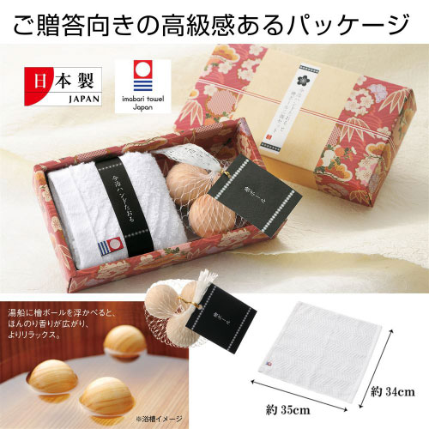
【提案書】
今治 ハンドタオルと檜ボール 三個セット
特徴
湯船に浮かべたり、タンスや下駄箱に入れて香り付けとして使用する可愛い檜ボールと、上質な今治産のハンドタオルセットです。ギフト用として大人気ですので是非、ご活用ください。
納期
納期スペース
仕様
素 材：今治ハンドたおる/綿、檜ボール/天然木
サイズ ：今治ハンドたおる/約34×35cm、檜ボール/直径3.5cm
重 量： 67g
包 装：化粧箱入り
生産国：日本製
お見積
お見積りスペース

